Slide 1
13.5.2020.
4.c.

Slide 2
HRVATSKI JEZIK
Danas ćete ponavljati gradivo 4.razreda:
Riješite listić iz hrvatskog jezika koji se nalazi u prilozima. Listić možete rješavati na računalu, možete ga isprintati ili ako želite pisati u bilježnicu.

Slide 3
MATEMATIKA
Danas ćemo dijeliti troznamenkaste brojeve s dvoznamenkastim.
Pažljivo pogledajte VIDEO i zapišite SVE zadatke koje učiteljica radi.

Slide 4
LIKOVNA KULTURA
Kontrast površina-didaktički neoblikovan materijal
Motiv: Robot
Danas ćeš nam svima pokazati koliko si maštovit! Okreni se oko sebe…
Vidiš li u blizini nekog robota? Možda imaš u kući robota kojega je netko kupio u trgovini? No, vidiš li oko sebe predmete od kojih bi mogao nastati robot?
Još uvijek ne? Pokušaj ovako…
Zamisli kako bi tvoj robot trebao izgledati…glava, trup, ruke, noge.. zatim neki ukrasi po njemu, tipke, prekidači, antene…hm.. imaš li sad ideju?
Pogledaj opet uokolo… prošeći sobama i zamisli… što bi moglo glumiti tijelo robota? Kakvoga je oblika tijelo? Kakvoga je oblika glava? No, može biti i drugačijeg oblika

Slide 5
LIKOVNA KULTURA
…ne mora biti uobičajeni robot…Moraju li mu ruke biti simetrične? Jednake? Mogu, no ne moraju…Pazi, to je samo tvoj robot, robot iz tvoje mašte i može biti kakav god poželiš…Traži dalje…Ako si pronašao neki predmet oblika trupa, položi ga na stol… ili pod, ako će tvoj robot biti velik… a može biti velik koliko poželiš… Pronađi što bi mu mogla biti glava, pa je stavi kraj trupa. Ali, to nije obična glava... to je glava robota. Samo tvog robota koji će biti najmaštovitije nastali robot!! Može imati što poželiš na glavi… što bi mu mogle biti oči? Nos, usta, još nešto, obrve, trepavice, ako si dovoljno spretan…
Neću ti više pomagati…imaš dovoljno svoje mašte da načiniš najzanimljivijeg robota na svijetu, koji ima najviše mogućnosti na svijetu i koji ima najzabavnije ime na svijetu!!

Slide 6
LIKOVNA KULTURA
Neki učenici imali su sličan zadatak i načinili svoje robote.. Pogledaj kako je to njima uspjelo. No, tvoj robot neće izgledati kao njihov! Gradit ćeš svog robota od predmeta, voća, povrća, koje samo tebi može pasi na pamet i koji će spojeni, izgrađeni na nekoj podlozi (podu, stolu, klupi, travi…) izgledati potpuno drugačije i još zanimljivije!
Važno!
Dijelove robota slažeš, ne lijepiš!!

Slide 7
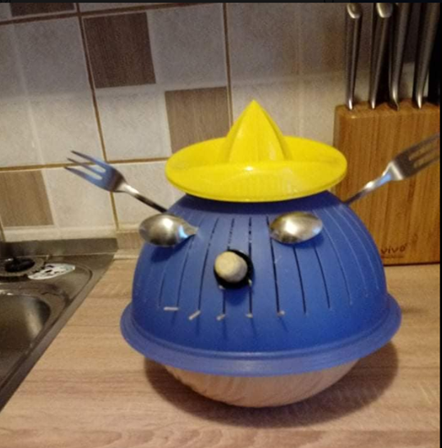
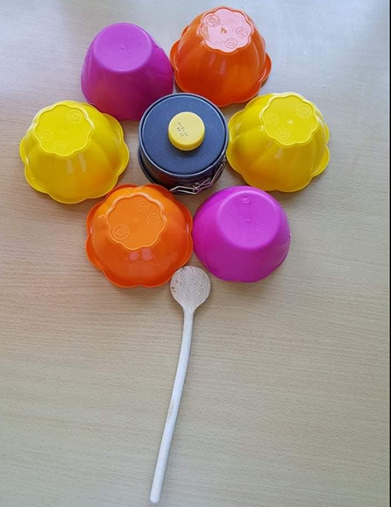
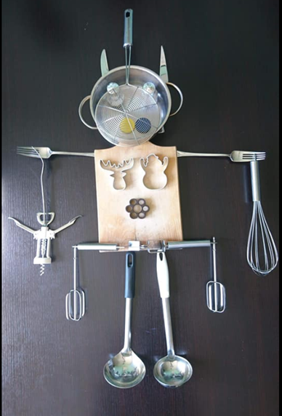
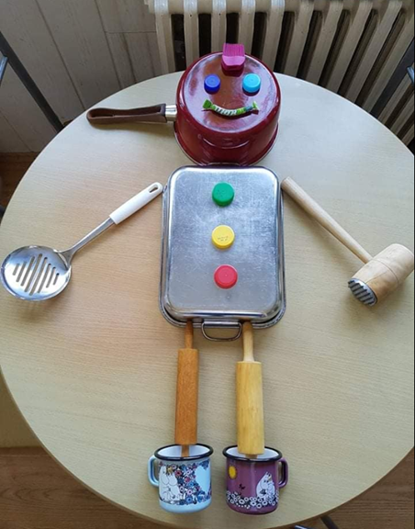
LIKOVNA KULTURA

Slide 8
DODATNA NASTAVA
Pažljivo pogledajte video Strategije pisanja.
Napiši priču!

Slide 9
Klikom na link otvoriti će se slika s pitanjima koja ti mogu pomoći ako želiš u pisanju.

